Slide 1
ΠΟΛΩΣΗ

Slide 2
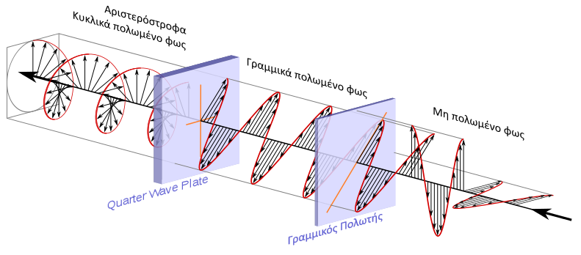
Πόλωση φωτός
“Circular.Polarization.Circularly.Polarized.Light Circular.Polarizer Creating. Left.Handed.Helix.View-el”, από Ggia διαθέσιμο ως κοινό κτήμα

Slide 3
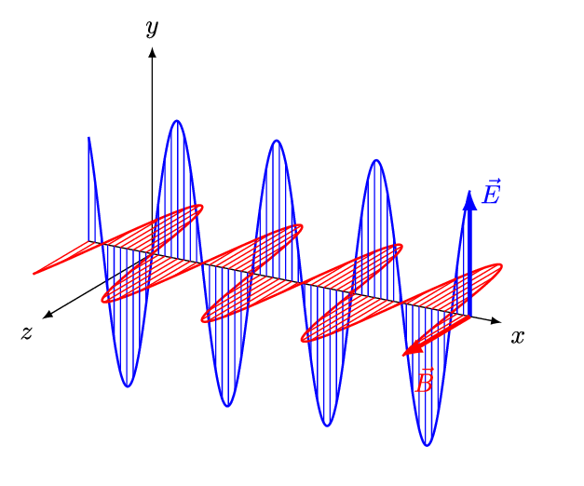
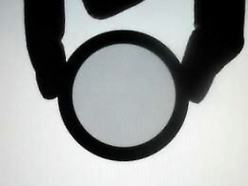
Γραμμικά Πολωμένο φως
By Original: Rogilbert at French WikipediaDerivative work: User:Waugsberg - This file was derived from:Animation polariseur.gifPolariseur1.JPGPolariseur2.JPGPolariseur3.JPGPolariseur4.JPGPolariseur5.JPG, Public Domain, https://commons.wikimedia.org/w/index.php?curid=1337176
By And1mu - Own work, CC BY-SA 4.0, https://commons.wikimedia.org/w/index.php?curid=49759107

Slide 4
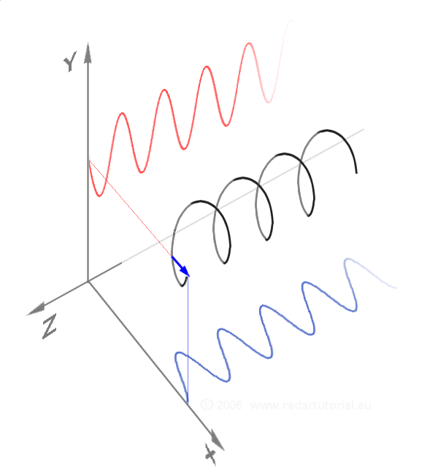
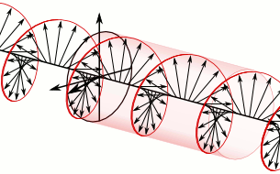
Κυκλικά Πολωμένο φως
By de:Benutzer:Averse - http://www.radartutorial.eu/06.antennas/pic/zirkulanim.gif via de.wikipedia.org, CC BY-SA 2.0, https://commons.wikimedia.org/w/index.php?curid=4849061
By Dave3457 - Own work, Public Domain, https://commons.wikimedia.org/w/index.php?curid=9862801

Slide 5
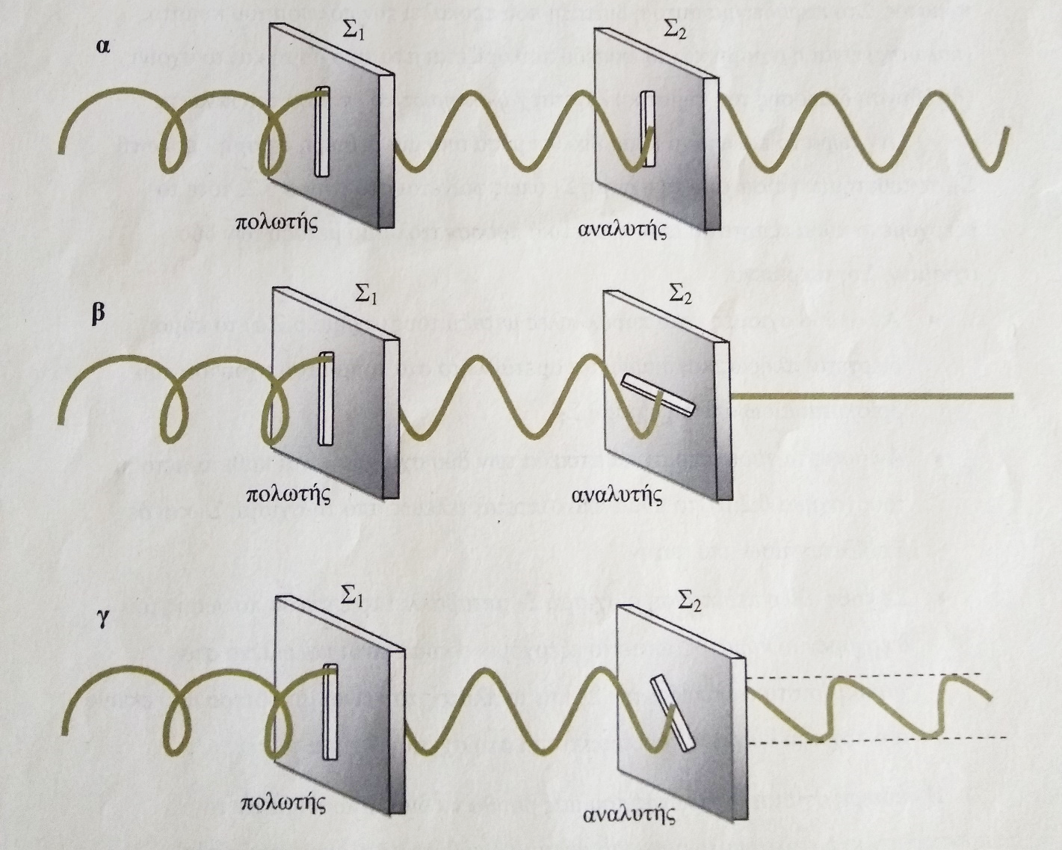
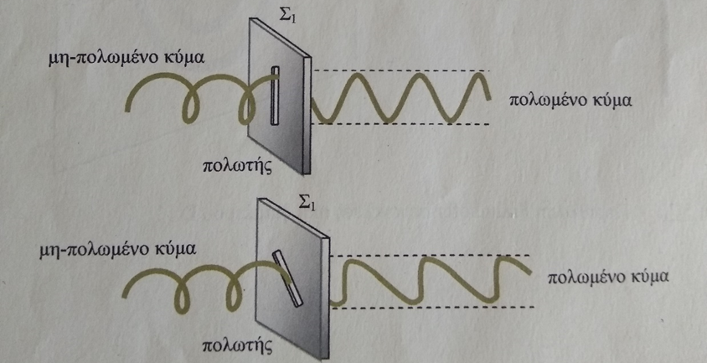
ΜΗΧΑΝΙΚΟ ΑΝΑΛΟΓΟ

Slide 6
Πώς μπορεί το φυσικό φως να μετατραπεί σε πολωμένο;
Διέλευση μέσα από πολωτή
Ανάκλαση
Διάθλαση – διπλοθλαστικά υλικά
Εκλεκτική Απορρόφηση – διχρωϊκά υλικά
Σκέδαση

Slide 7
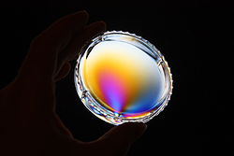
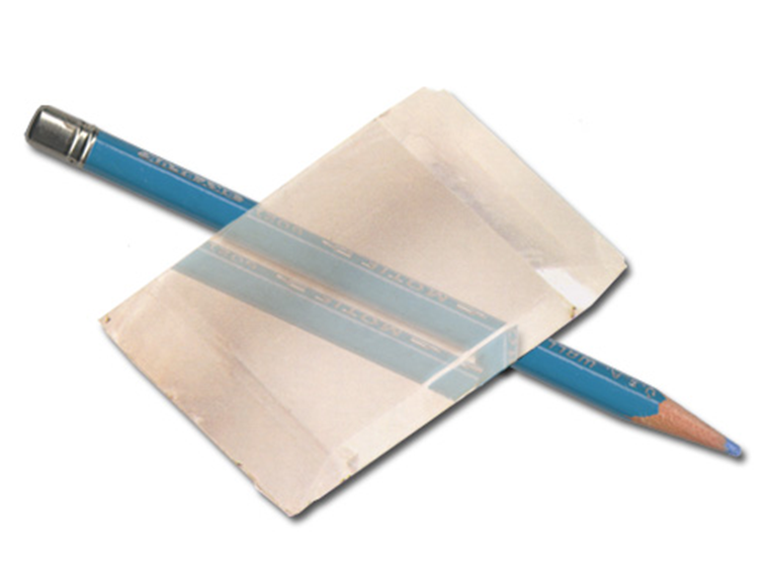
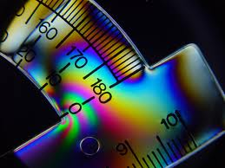
Διπλο - Διαθλαστικότητα
“Birefringence Stress Plastic”, από Zephyris pics διαθέσιμο με άδεια CC BY-SA 3.0
https://www.microscopyu.com/techniques/polarized-light/introduction-to-polarized-light
cargocollective.com

Slide 8
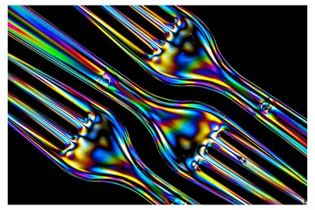
Χρώματα από πόλωση

Slide 9
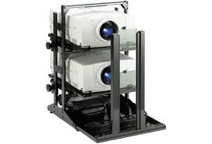
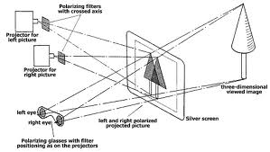
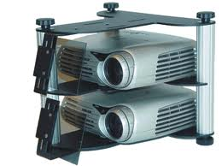
Πόλωση και στερεοσκοπία

Slide 10
ΣΥΜΒΟΛΗ

Slide 11
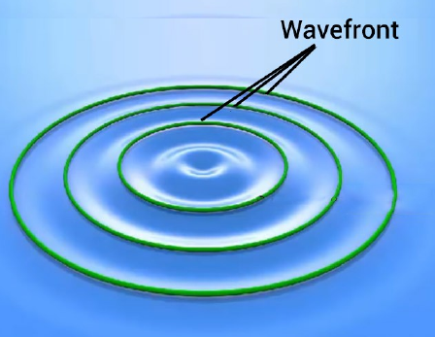
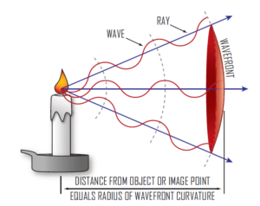
Μέτωπο Κύματος
Τα σημεία στα οποία η διαταραχή φτάνει την ίδια χρονική στιγμή, άρα έχει την ίδια φάση :
Όλα τα σημεία του μετώπου κύματος εκτελούν ταυτόχρονα την ίδια κίνηση
https://atomstalk.com/blogs/huygens-principle/

Slide 12
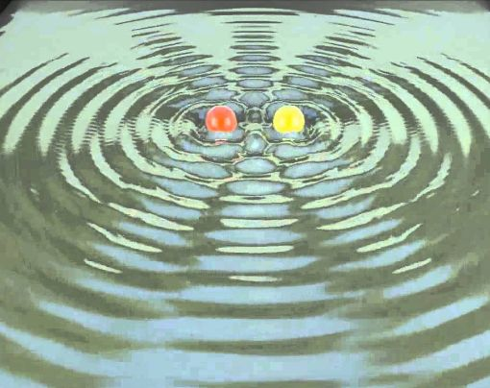
Συμβολή κυμάτων σε υδάτινη επιφάνεια

Slide 13
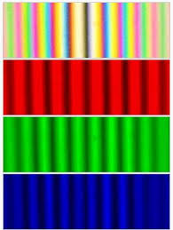
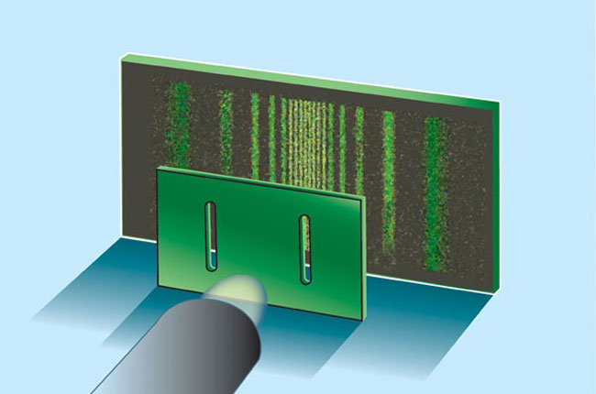
Συμβολή φωτεινών κυμάτων
Το πείραμα του Young (1801)

Slide 14

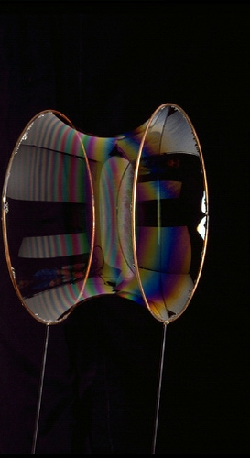
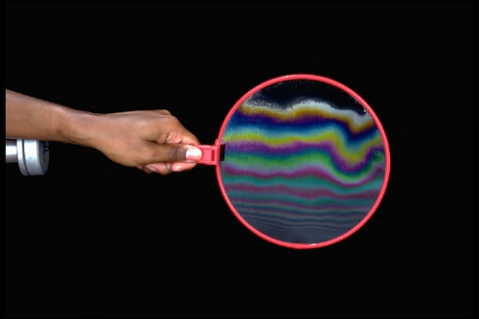
Λεπτά υμένια, χρώματα από συμβολή

Slide 15
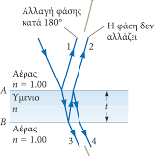
Λεπτά υμένια, χρώματα από συμβολή
Διαφορά οπτικών δρόμων 1, 2 : 2nt συνδ – (λ/2)
Διαφορά οπτικών δρόμων 3, 4 : 2nt συνδ

Slide 16
ΠΕΡΙΘΛΑΣΗ

Slide 17
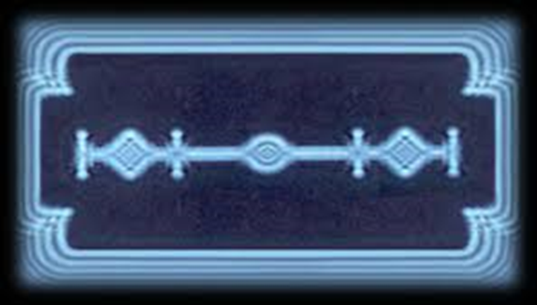
Περίθλαση φωτός
Η «κάμψη» του φωτός στα όρια ενός αδιαφανούς εμπόδιου έχει σαν αποτέλεσμα την «αλλοίωση» των άκρων της γεωμετρικής σκιάς. Το φαινόμενο αυτό που καταστρατηγεί την λογική της ευθύγραμμης διάδοσης του φωτός καλείται περίθλαση.

Slide 18

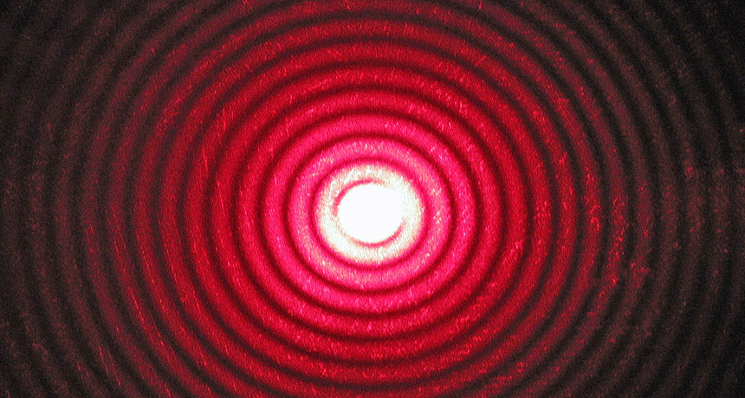
Laser – κυκλικό άνοιγμα
Περίθλαση φωτός
Poisson/Arago spot (1820)
ακτίνα δίσκου Airy = 1.22 (f λ / d ),
όπου : f : εστιακή απόσταση φακού
λ : μήκος κύματος φωτός
d : διάμετρος φακού

Slide 19
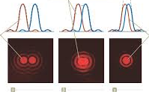
Κριτήριο Rayleigh
Για την παρατήρηση δυο γειτονικών σημείων σαν ξεχωριστά πρέπει : η γωνία οράσεως > 1.22 (λ / d)

Slide 20
LASER

Slide 21
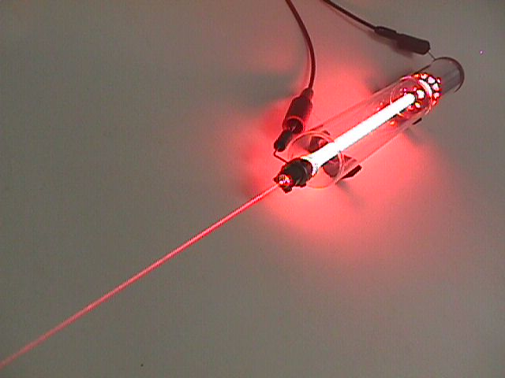
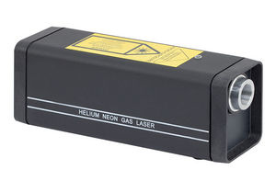
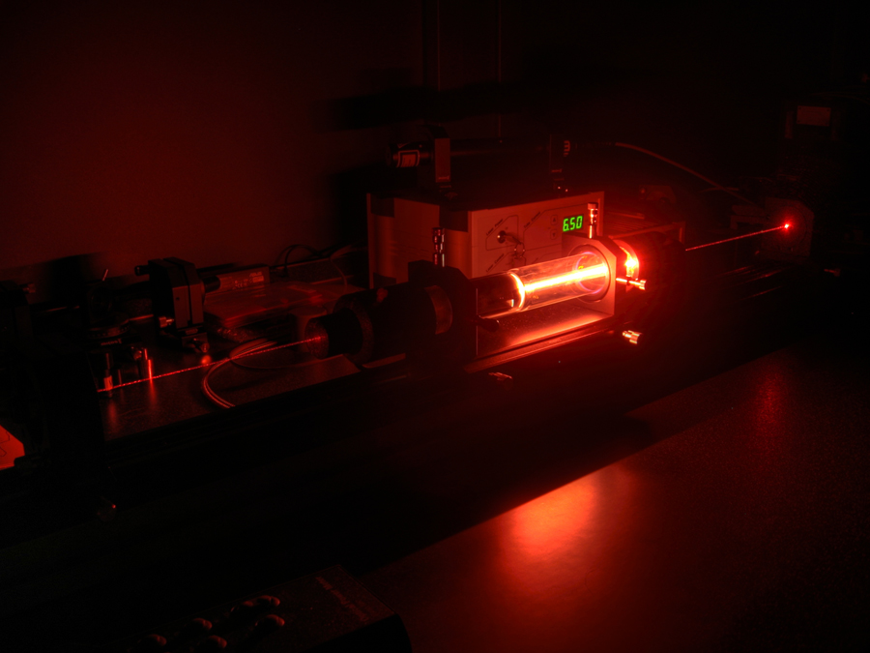
Light Amplification by Stimulated Emission of Radiation

Slide 22
Φως δέσμης laser
Laser σημαίνει: Light Amplification by Stimulated Εmission of Radiation, δηλαδή:
Ενίσχυση φωτός με εξαναγκασμένη Εκπομπή Ακτινοβολίας με ιδιότητες:
  Κατευθυντικότητα
  Λαμπρότητα
  Φασματική καθαρότητα
  Συμφωνία

Slide 23
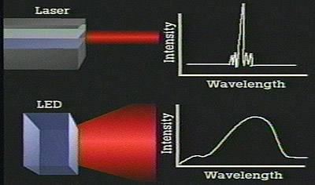
Σύγκριση laser - led
infocellar.com

Slide 24
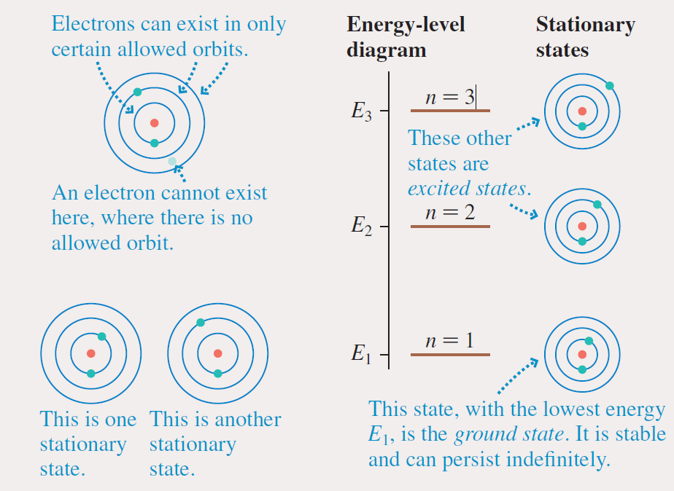
ΑΤΟΜΟ :
ΤΟ ΜΟΝΤΕΛΟ BOHR
R. Knight, B. Jones, S. Field, College Physics 4e, p.1026, Pearson ed. ; ISBN 10: 0-134-60903-4

Slide 25
ΑΠΟΡΡΟΦΗΣΗ
ΕΚΠΟΜΠΗ
διέγερση
Αυθόρμητη αποδιέγερση
Εξαναγκασμένη αποδιάγερση

Slide 26
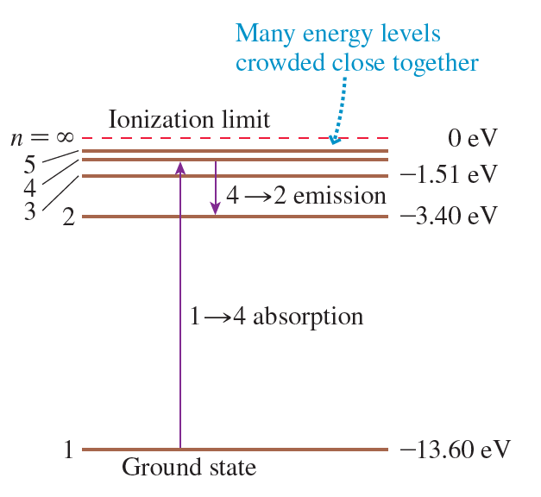
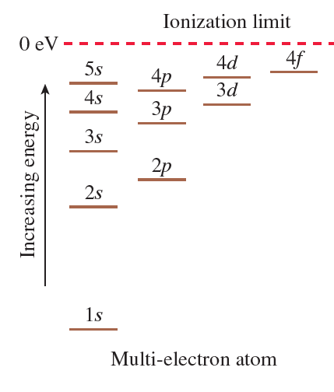
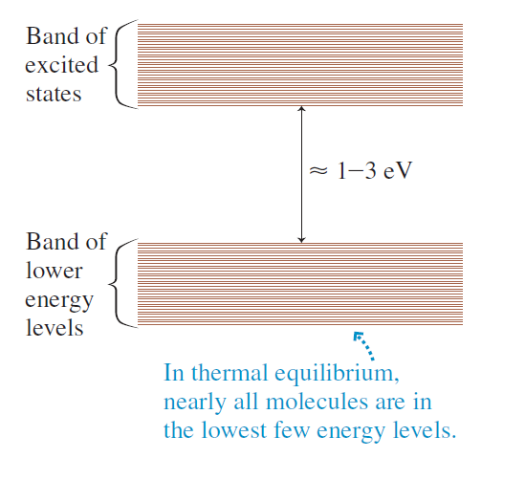
ΕΝΕΡΓΕΙΑΚΑ ΔΙΑΓΡΑΜΜΑΤΑ
ΆΤΟΜΟ Η (1 ηλεκτρόνιο)
ΠΟΛΥ-ΗΛΕΚΤΡΟΝΙΚO ΑΤΟΜO
ΜΟΡΙΑ
R. Knight, B. Jones, S. Field, College Physics 4e, Pearson ed. ; ISBN 10: 0-134-60903-4

Slide 27
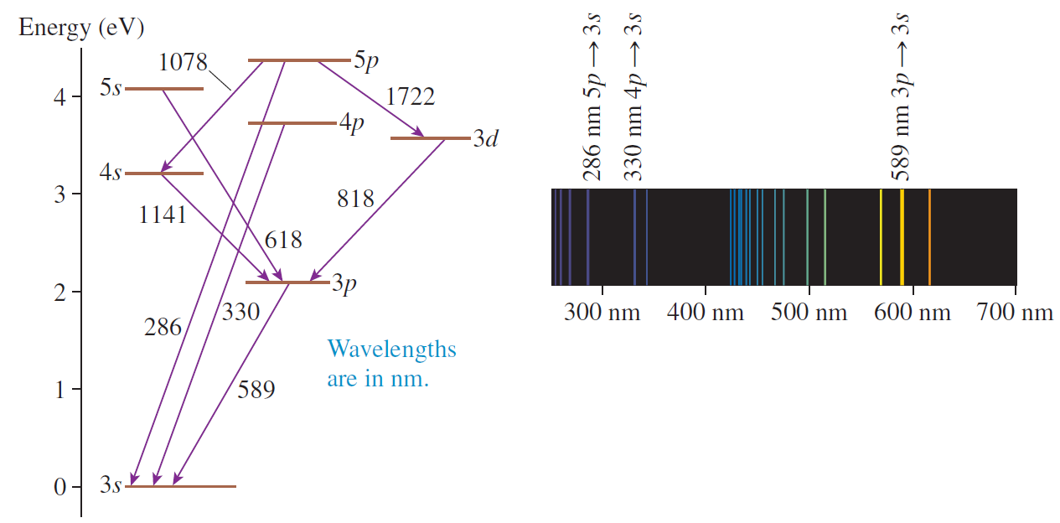
ΕΝΕΡΓΕΙΑΚΕΣ ΜΕΤΑΒΑΣΕΙΣ – ΕΚΠΟΜΠΗ ΑΚΤΙΝΟΒΟΛΙΑΣ
Na
R. Knight, B. Jones, S. Field, College Physics 4e, p.1039, Pearson ed. ; ISBN 10: 0-134-60903-4

Slide 28
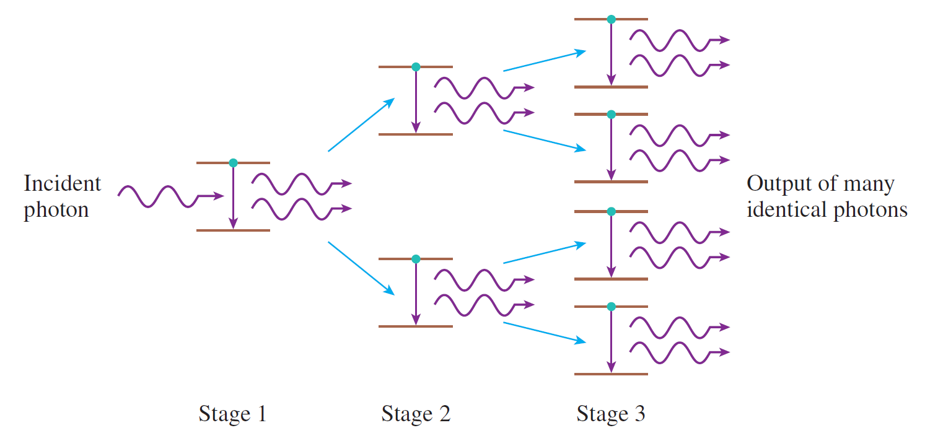
ΕΞΑΝΑΓΚΑΣΜΕΝΗ ΑΠΟΔΙΕΓΕΡΣΗ - ΤΟ ΦΑΙΝΟΜΕΝΟ ΧΙΟΝΟΣΤΙΒΑΔΑΣ
R. Knight, B. Jones, S. Field, College Physics 4e, p.1043, Pearson ed. ; ISBN 10: 0-134-60903-4

Slide 29
Χαρακτηριστικές Ιδιότητες ακτινοβολίας laser
Ενταση – Λαμπρότητα
Φασματική καθαρότητα – Μονοχρωματικότητα
Συμφωνία
Κατευθυντικότητα

Slide 30
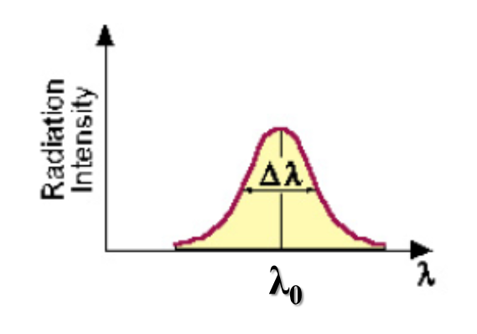
Χαρακτηριστικές Ιδιότητες ακτινοβολίας laser
1.
Φασματική καθαρότητα
Μονοχρωματικότητα
~1 MHz

Slide 31
Χαρακτηριστικές Ιδιότητες ακτινοβολίας laser
2.
Συμφωνία
Μήκος συμφωνίας
300 m
30 cm

Slide 32
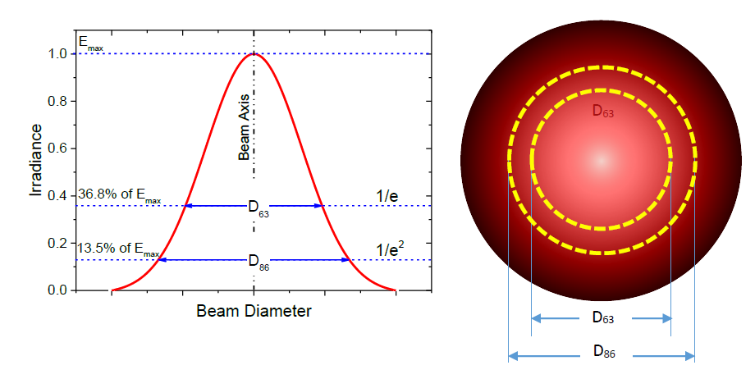

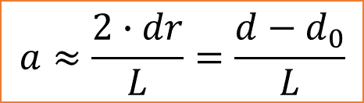
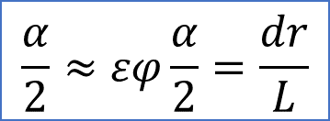
Χαρακτηριστικές Ιδιότητες ακτινοβολίας laser
3.
κατευθυντικότητα
$$\frac{α}{2}≈εφ\frac{α}{2}=\frac{dr}{L}$$
$$a≈\frac{2∙dr}{L}=\frac{d−d_{0}}{L}$$
$$d=a∙L+d_{0}$$

Slide 33
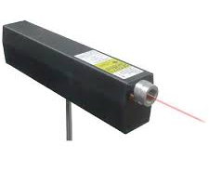
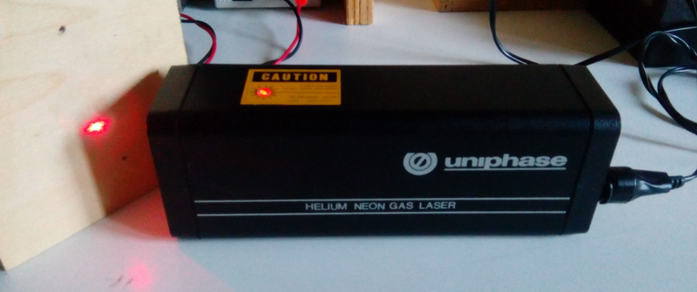
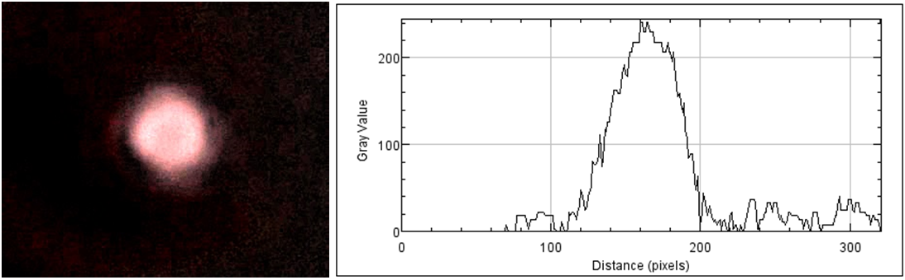
Επεξηγηματικό βίντεο
https://www.screencast.com/t/iE4TbHReD
Μ. ΠΗΛΑΚΟΥΤΑ Αν. Καθηγήτρια
Τμήμα Βιοιατρικών Επιστημών -Πανεπιστήμιο Δυτικής Αττικής
https://physicsopenlab.org/2017/08/17/laser-he-ne/

Slide 34
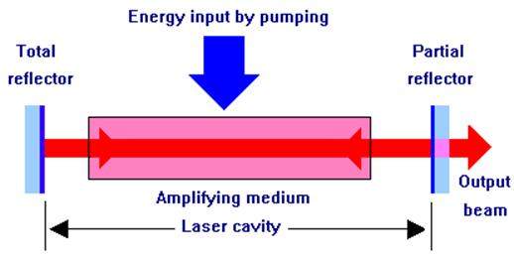
ΚΥΡΙΑ ΣΥΣΤΑΤΙΚΑ ΣΤΟΙΧΕΙΑ ΕΝΟΣ LASER
ΕΝΕΡΓΟ ΥΛΙΚΟ
ΜΗΧΑΝΙΣΜΟΣ ΑΝΤΛΗΣΗΣ
ΟΠΤΙΚΟ ΑΝΤΗΧΕΙΟ
https://faculty.kfupm.edu.sa/CHEM/abetar/Research2.htm

Slide 35
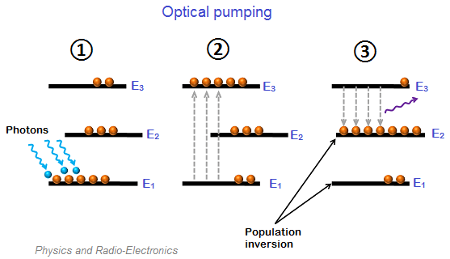
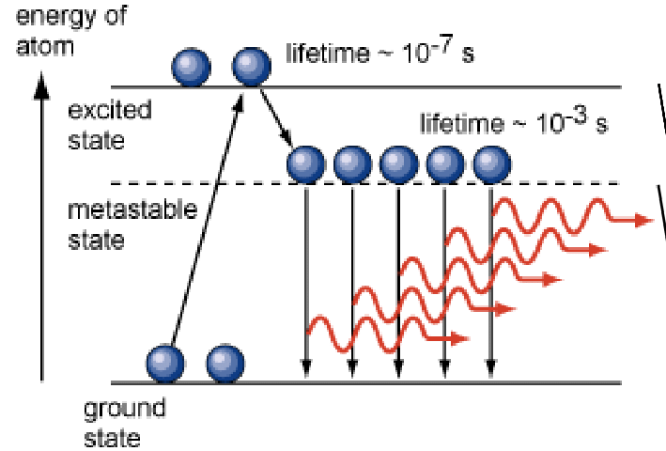
ΑΝΤΙΣΤΡΟΦΗ ΠΛΗΘΥΣΜΩΝ - ΠΑΡΑΔΕΙΓΜΑΤΑ
https://www.physics-and-radio-electronics.com/physics/laser/methodsofachievingpopulationinversion.html

Slide 36
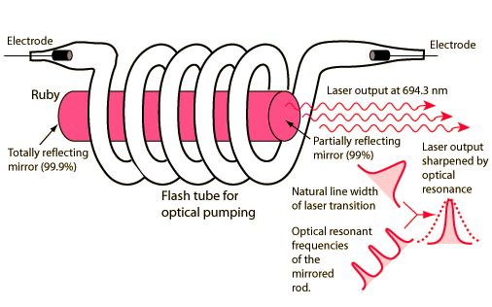
laser ρουμπινίου (στερεό) – 3 επιπέδων
Al₂O₃:Cr³⁺
μεσαίας ισχύος 10 W -100 W

Slide 37
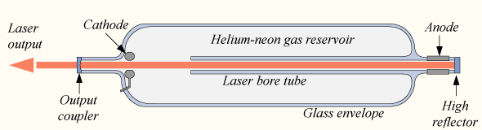
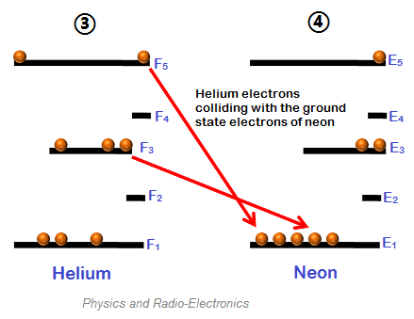
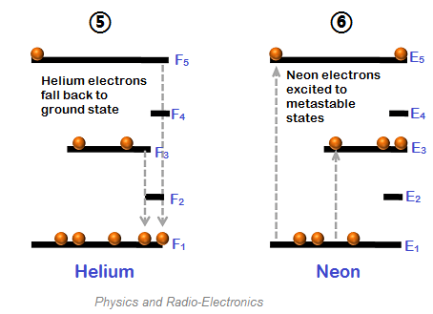
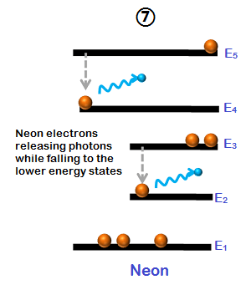
laser He-Ne (αερίου) – 4 επιπέδων
κρούσεις με e⁻ διεγείρουν άτομα He σε μετασταθείς καταστάσεις
μικρής ισχύος 1 mW -10 mW
https://www.physics-and-radio-electronics.com/physics/laser/

Slide 38






1. ΛΑΜΠΤΗΡΑΣ ΠΥΡΑΚΤΩΣΕΩΣ
$$d_{κορης}=2mm→r_{κορης}=1mm=1∙{10}^{−3}m$$
$$S_{κορης}=π∙{r_{κ}}^{2}≈3.14∙{10}^{−6}m^{2}$$
$$I=\frac{P}{4π{(1m)}^{2}}≈8 W/{m^{2}}$$
P=100 W
$$d_{ειδ}=200 μm=2∙{10}^{−4}m→S_{ειδώλου}≈3.14∙{10}^{−8}m^{2}$$
$$I_{αμφιβλ}=\frac{P_{εισ}}{S_{ειδώλου}}$$
$$≈800 W/{m^{2}}$$
1 m
$$P_{εισ}=I∙S_{κορης}=25∙{10}^{−6} W$$

Slide 39



2. ΗΛΙΟΣ
$$d_{κορης}=2mm→r_{κορης}=1mm=1∙{10}^{−3}m$$
$$S_{κορης}=π∙{r_{κ}}^{2}≈3.14∙{10}^{−6}m^{2}$$
$$I=1000W/{m^{2}}$$
$$d_{ειδ}=200 μm=2∙{10}^{−4}m→S_{ειδώλου}≈3.14∙{10}^{−8}m^{2}$$
$$I_{αμφιβλ}=\frac{P_{εισ}}{S_{ειδώλου}}$$
$$≈{10}^{5}W/{m^{2}}=100 000 W/{m^{2}}$$
$$P_{εισ}=I∙S_{κορης}=3.14∙{10}^{−3} W$$

Slide 40





3. LASER He-Ne
$$d_{κορης}=2mm→r_{κορης}=1mm=1∙{10}^{−3}m$$
$$S_{κορης}=π∙{r_{κ}}^{2}≈3.14∙{10}^{−6}m^{2}$$
$$I=\frac{P}{S_{δεσμης}}$$
P=1 mW = 10⁻³ W
$$d_{ειδ}=10 μm=1∙{10}^{−5}m→S_{ειδώλου}≈0.78∙{10}^{−10}m^{2}$$
$$I_{αμφιβλ}=\frac{P_{εισ}}{S_{ειδώλου}}$$
$$≈{13∙10}^{6}W/{m^{2}}=13 000 000 W/{m^{2}}$$
$${d_{δεσμης}≈d_{κορης}→P}_{εισ}=P={10}^{−3} W$$
!!!

Slide 41

ΧΡΗΣΕΙΣ LASER - 1

Slide 42




ΧΡΗΣΕΙΣ LASER :
ΟΛΟΓΡΑΦΙΑ
Ολογραφικό εργαστήριο ΤΕΙ Αθήνας

